Slide 1
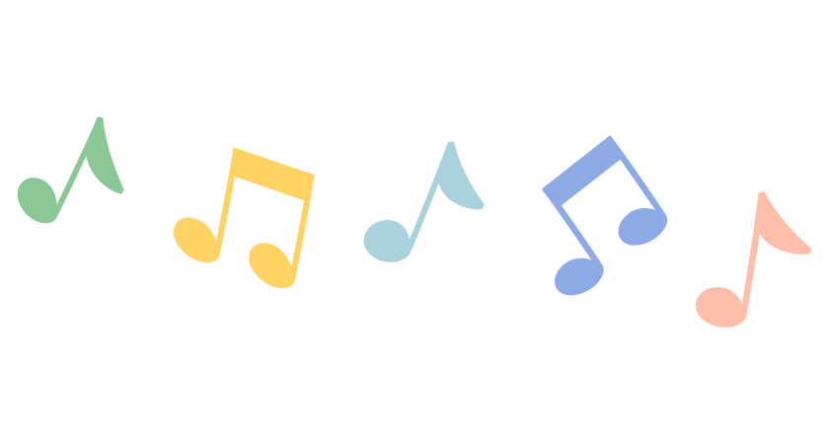
小学校 体育（運動領域）
〔第１学年及び第２学年〕
表現リズム遊び
「リズム遊び」
【知識及び技能編】
【思考力、判断力、表現力等編】
学習時間の目安：約15分

Slide 2
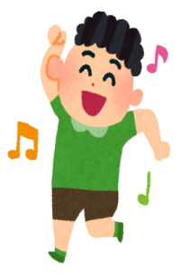
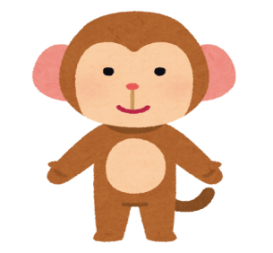
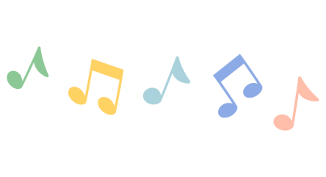
ひょうげん リズム あそび
１ | ２ | ３ | ４ | ５ | ６ | ７ | ８
ほぐしのいろいろ 「こころ」と 「からだ」の スイッチ オン！
リズムあそび リズムに のって！ |  |  |  | ひょうげんあそび どうぶつランドで だいぼうけん！

Slide 3

つぎの ページの えいぞうを みながら，
ひょうげんリズムあそびを しよう。
ほぐしのいろいろ
0：59～2：13
リズムあそび
2：14～３：57
ひょうげんあそび
3：58～13：27

Slide 4
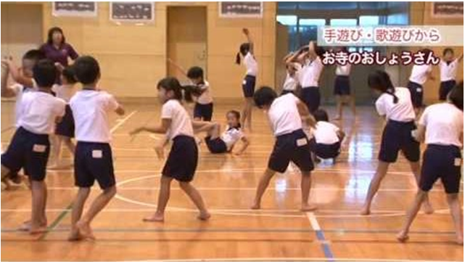

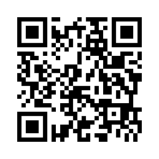
https://www.youtube.com/watch?v=ZLvNwCph66E
小学校低学年体育～14表現リズム遊び：文部科学省

Slide 5

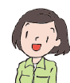
ほぐしのいろいろ
0：59 ～2：13
「こころ」と「からだ」の スイッチを オンにしよう！
えいぞうを みながら、
いっしょに うごいて
みよう！

Slide 6
リズムあそび
2：14～３：57
リズムあそびって
どんな あそび かな？
えいぞうを みて わかったことを
がくしゅうカードに かこう！

Slide 7
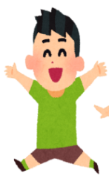
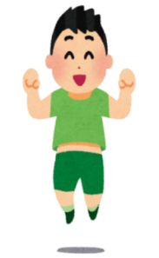

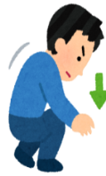
リズムあそび
2：14～３：57
おへそが おおきく うごく
ように おどってみよう！
リズムに のって
おどると おへそが
おおきく うごくね！
ひだりに みぎに
うえに
したに
まわる
おどりを おうちの ひとに みてもらって，
かんそうを がくしゅうカードに かいてもらおう！

Slide 8
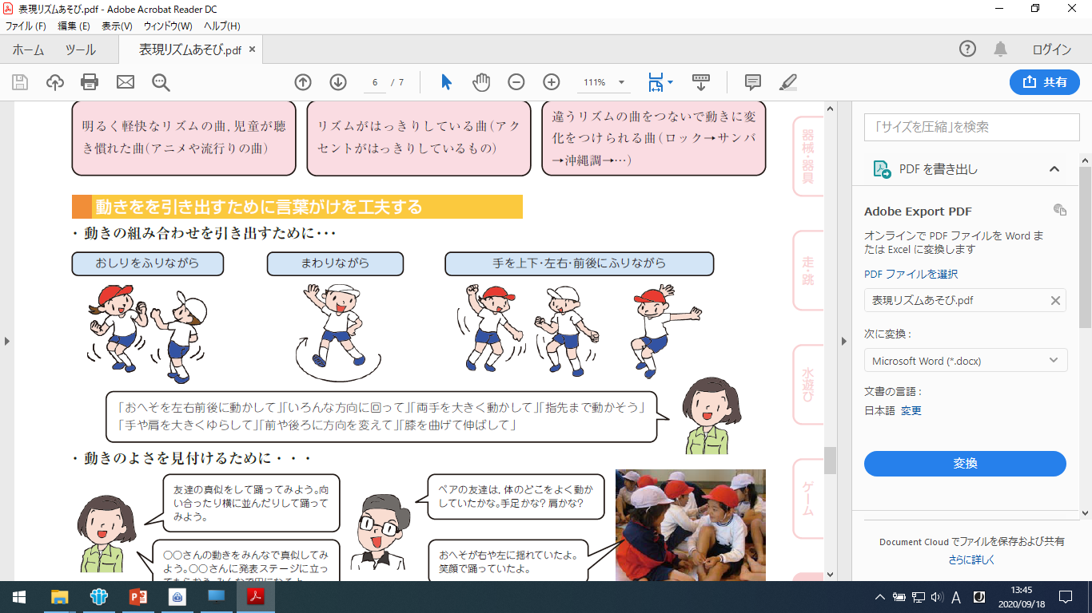
リズムあそび
2：14～３：57
リズムに のって おどる ための
ひみつを もっと みつけよう！
ひみつを みつけたら
がくしゅうカードに かこう！

